Slide 1
자료를 수집하여 분석해 볼까요
4-2
수학 118~121쪽, 수학 익힘 86~87쪽
5. 자료와 꺾은선그래프
6, 7차시

Slide 2


5단원
배울 내용 살펴보기
실생활과 관련된 자료를 수집하여 수집한 자료의 꺾은선그래프를 찾아보고 해석할 수 있습니다.
성취 기준
여러 가지 자료를 수집, 분류, 정리하여 꺾은선그래프로 나타내고,
그래프를 해석할 수 있다.

Slide 3

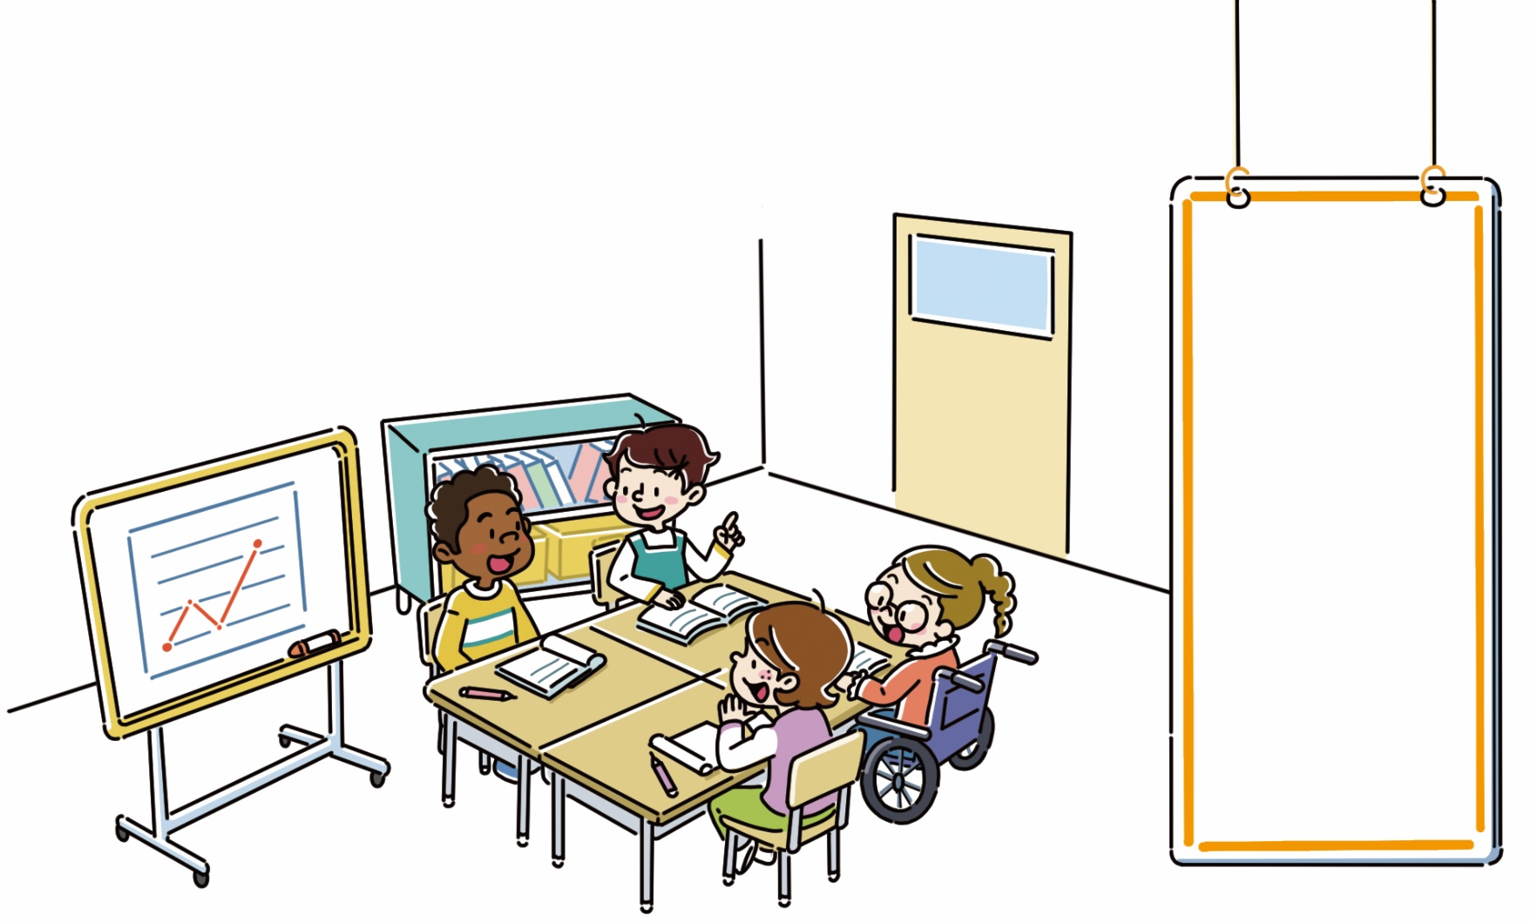
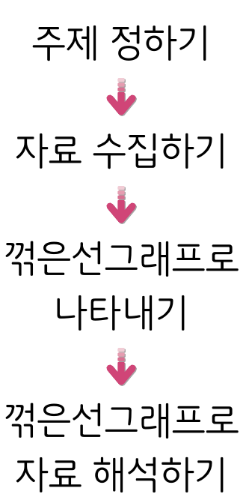
생각 열기
교과서 118쪽, 수학 익힘 86~87쪽
5단원
다음 그림의 상황에 대하여 이야기해 봅시다.
이번 시간에는 자료를 수집하여 분석하는 활동을 해 보자.
수집한 자료의 꺾은선그래프도 찾아보자.
자료를 수집하고 분석하는 과정에 대하여 말해 보세요.

Slide 4
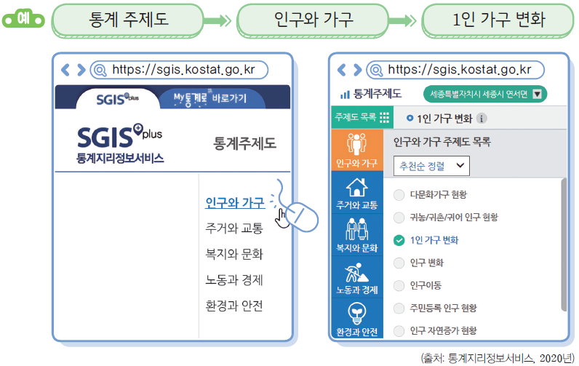
활동 1
교과서 118쪽, 수학 익힘 86~87쪽
5단원
인터넷을 이용해서 우리 고장에 어떤 변화가 있는지 알아보려고 합니다. 조사하고 싶은 주제를 정해 봅시다.
통계지리정보서비스(SGIS)에서 조사하고 싶은 주제를 찾아보세요.

Slide 5
활동 1
교과서 118쪽, 수학 익힘 86~87쪽
5단원
통계지리정보서비스(SGIS)에서 조사하고 싶은 주제를 정해 보세요.
(예) 인구와 가구
(예) 65세 이상 1인 가구 변화

Slide 6
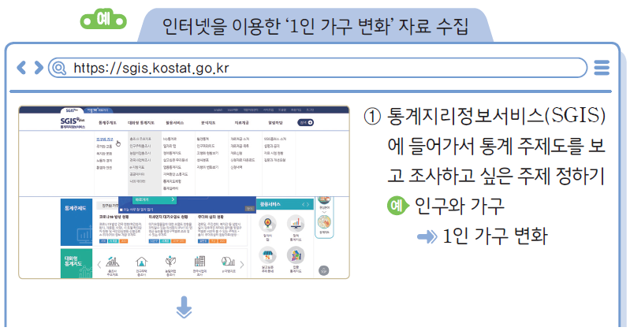
활동 2
교과서 119쪽, 수학 익힘 86~87쪽
5단원
인터넷을 이용해서 자료를 수집해 봅시다.
자료를 수집하는 방법을 알아보세요.

Slide 7
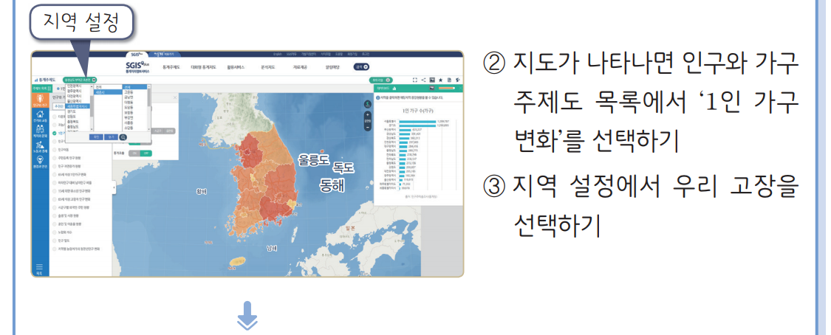
활동 2
교과서 119쪽, 수학 익힘 86~87쪽
5단원

Slide 8
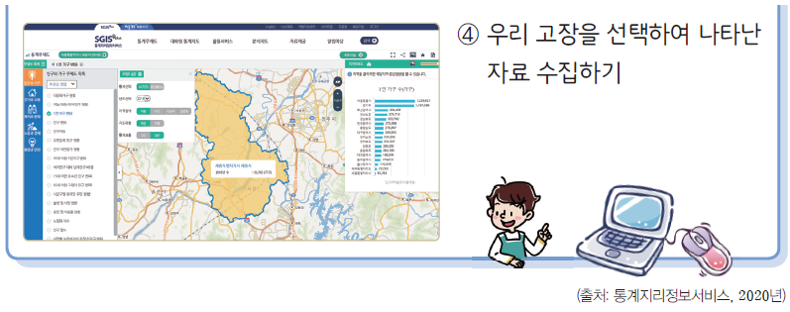
활동 2
교과서 119쪽, 수학 익힘 86~87쪽
5단원
에서 정한 주제의 자료를 수집해 보세요.

Slide 9
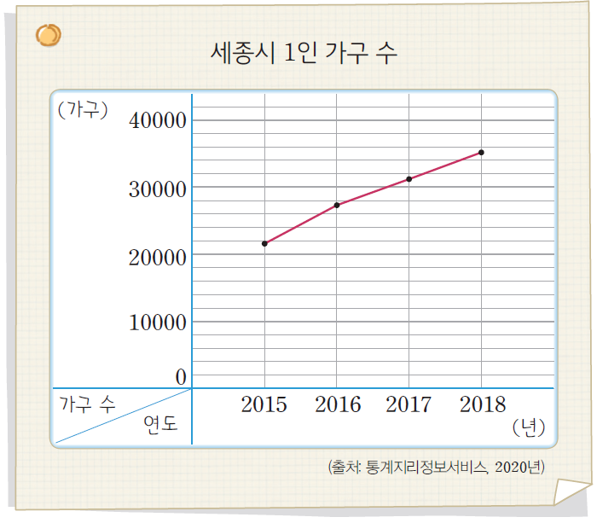
활동 3
교과서 120쪽, 수학 익힘 86~87쪽
5단원
에서 수집한 자료의 꺾은선그래프를 찾아보고
자료를 해석해 봅시다.
세종시 1인 가구 수를 나타낸 꺾은선그래프를 보고 알 수 있는 내용을 말해 보세요.
(예) 세종시 1인 가구 수는 늘어나고 있습니다.

Slide 10
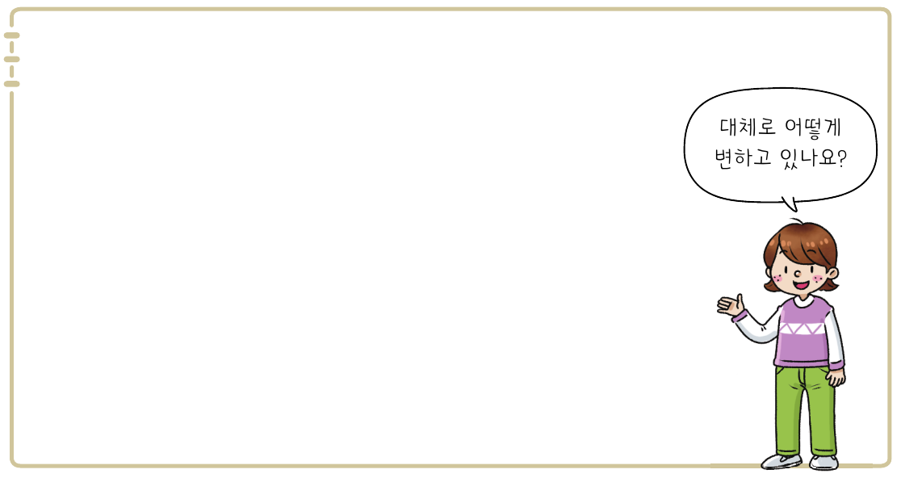
활동 3
교과서 120쪽, 수학 익힘 86~87쪽
5단원
에서 수집한 자료의 꺾은선그래프를 보고 알 수 있는 내용을 써 보세요.
(예) ○○시 65세 이상 1인 가구 수는 늘어나고 있습니다. 2020년의 ○○시 65세 이상 1인 가구 수는 2019년보다 늘어날 것 같습니다.

Slide 11
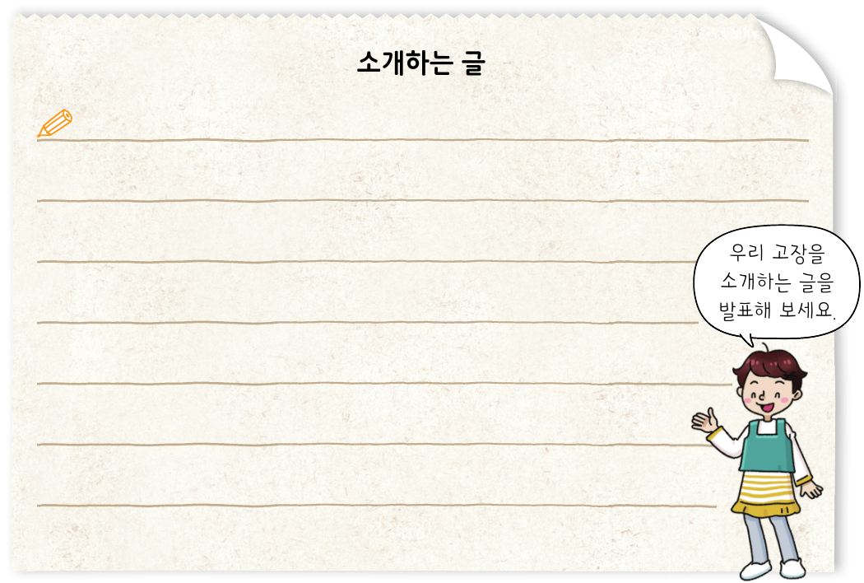
활동 4
교과서 121쪽, 수학 익힘 86~87쪽
5단원
에서 수집한 자료의 꺾은선그래프를 보고 알 수 있는 내용으로 우리 고장을 소개하는 글을 써 봅시다.
(예) 우리 고장의 65세 이상 1인 가구 수는 늘어나고 있습니다. 우리 고장의 65세 이상 1인 가구 수가 늘어나고 있어서 2020년의 65세 이상 1인 가구 수는 2019년보다 늘어날 것 같습니다.

Slide 12

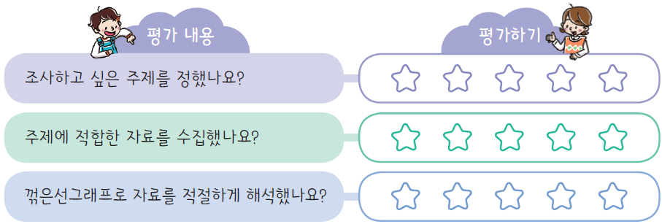
확인하기
교과서 121쪽, 수학 익힘 86~87쪽
5단원
3
내가 쓴 우리 고장을 소개하는 글을 스스로
평가해 보세요.
1

Slide 13
5단원
다음 시간에 배울 내용
수학의 힘을 키워요
교과서
122~123쪽

